Slide 1
Investering og finansiering INEC 1800
Høstsemesteret 2020
Dosent Ivar Bredesen

Slide 2
Hva er investering og finansiering?
Investeringsproblemet gjelder bedriftens anvendelse av kapital
Valg av forretningsområde og strategi
Hva er bedriftens investeringsbudsjett?
Hvilke investeringer ønsker bedriften å gjennomføre?
Finansieringsproblemet gjelder bedriftens anskaffelse av kapital
Hvordan innhente kapital for å betale for investeringene
Egenkapital eller gjeld?

Slide 3
Hva er investering og finansiering
Styring av arbeidskapital er også en sentral del av fagområdet
Kortsiktig likviditetsbudsjettering
Kontroll av varelager, kundefordringer og andre omløpsmidler
Kortsiktig gjeld

Slide 4
Balansemodellen
Total verdi på eiendeler:
Bedriftens verdi for investorer:
Omløps- midler
Kortsiktig gjeld
Langsiktig gjeld
Anleggs- midler
1 Faste
2 Ikke- materielle
Egenkapital

Slide 5
Balansemodellen
Investeringsbeslutningen
Omløps-midler
Korsiktig gjeld
Langsiktig gjeld
Anleggs- midler 1. Faste 2. Ikke- materielle
Hvilke langsiktige investeringer bør bedriften foreta?
Egenkaptial

Slide 6
Balansemodellen
Beslutning om kapitalstruktur
Omløpsmidler
Kortsiktig gjeld
Langsiktig gjeld
Hvordan kan bedriften skaffe penger til nødvendige investeringer?
Anleggs- midler 1. Faste 2. Ikke- materielle
Egenkapital

Slide 7
Balansemodellen
Beslutning om arbeidskapital
Omløps- midler
Kortsiktig gjeld
Netto arbeids- kapital
Langsiktig gjeld
Hvor mye omløpsmidler trenger bedriften for å betale sine forpliktelser?
Anleggs- midler 1. Faste 2. Ikke- materielle
Egenkapital

Slide 8
Norsk Hydro 2018 (mill. kr)
Investeringen
Finansieringen

Slide 9
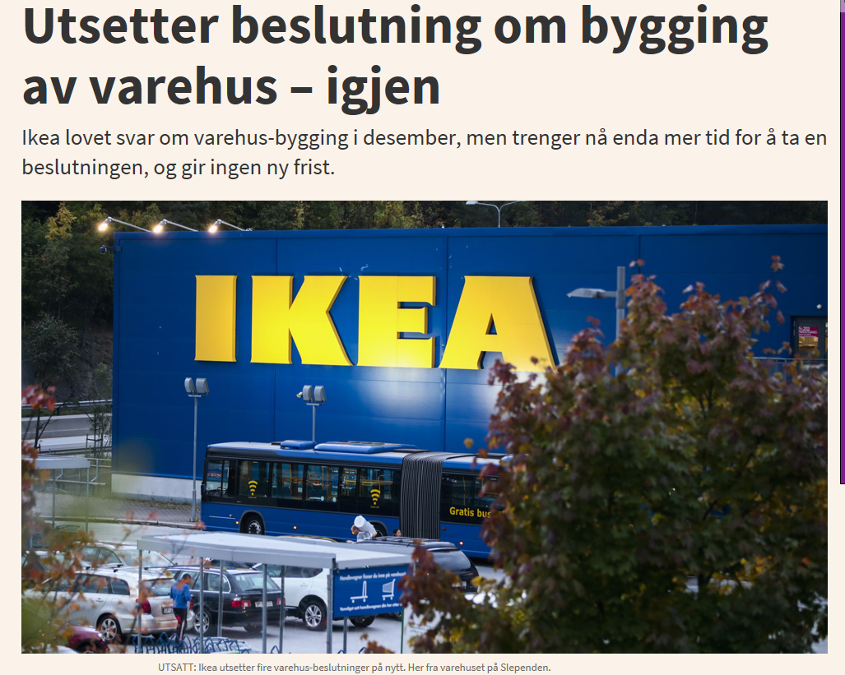
IKEA Vestby – stor investering lagt på is

Slide 10
Viktige læringsmål i investering og finansiering
Tid er penger.
I dette ligger det at en krone i dag er mer verdt enn en krone i framtiden.
Ikke legg alle eggene i en kurv.
Dette har å gjøre med hvordan man kan redusere risiko. Hvis du for eksempel ønsker å plassere penger i aksjemarkedet, bør du spre din plassering på flere selskaper.
Du kan narre noen mennesker av og til, men ikke alle mennesker hele tiden.
Her tenkes det på om finansmarkedet er effisient. Et effisient marked er et marked hvor relevant informasjon kan spres raskt og til lave kostnader, og hvor slik informasjon raskt blir innbakt i prisene på finansielle aktiva, for eksempel aksjer.

Slide 11
Investering og finansiering
I kurset tas følgende opp:
Introduksjon til investering og finansiering
Budsjettering av kontantstrøm
Excel i investeringsanalyse
Renteregning
Lønnsomhetsanalyse
Investering og usikkerhet

Slide 12
Eksamen
Eksamen ble fra høsten 2018 gjennomført med Excel, og slik blir det også høsten 2020
Vi vil derfor bruke en del tid på å øve inn finansielle funksjoner i Excel
Har det da noen hensikt å bruke kalkulator?
Finanskalkulatoren HP 10BII er tatt inn i 6. utgave av læreboka også
Noen beregninger gjøres raskere og enklere med HP enn Excel (og motsatt).
Mange har sikkert også Casio med TVM-funksjon, som også fungerer meget bra

Slide 13
Kursmateriell, pensum og eksamen
Kursmateriell – forelesningsnotater ligger på nettet
Ivar Bredesen: Investering og finansiering, 6. utgave, kapittel 1 – 6, Gyldendal Akademisk Forlag, 2019

Slide 14
Hvordan arbeide med faget?
Tilsvarende en idrettsutøver: Tren, tren og atter tren, dvs. les teori, men løs oppgave etter oppgave.
Det hjelper deg lite å se på løsninger som gis av foreleser, det eneste som hjelper deg er å gjøre problemløsningen selv.
Kom raskt i gang med bruk av Excel (eventuelt supplert med HP eller en annen finansiell kalkulator)

